Slide 1
SERVICIO DE INTERNET EN ARGENTINA
Una vista rápida a su mejora

Slide 2
Introducción
El sector de Telecomunicaciones en Argentina debe buscar salidas para mejorar su conectividad y penetración en el mercado.

Slide 3
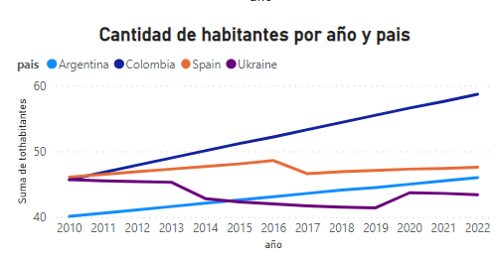
COMPARATIVO PAISES
Problemática
Para un mejor contexto comparé a Argentina con países que tienen una cantidad similar de población, es decir, Argentina cuenta con 46 millones de habitantes al 2022 y si lo miramos con otros similares y analizamos que hacen podemos establecer algunas propuestas.
Seleccionados por Población
País | Años | Valor en millones
Argentina | 2022 | 46,00
Colombia | 2022 | 58,70
España | 2022 | 47,60
Ucrania | 2022 | 43,40

Slide 4
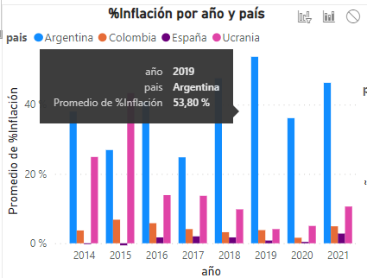
Situación inflacionaria
Tenemos un país con hiperinflación ( es decir, pocos recursos para invertir), llegando al 2019 al 58.09 %, mientras los demás, excepto Ucrania se mantienen con inflaciones por debajo de un digito.

Slide 5
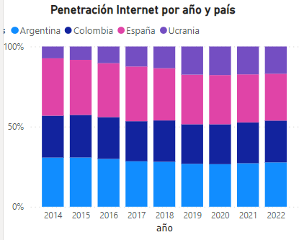
Argentina tuvo una penetración mayor en el 2014 debido a su campaña de
Estadísticas de la Unión Internacional de Telecomunicaciones sobre el desarrollo de las TIC en el mundo

Slide 6
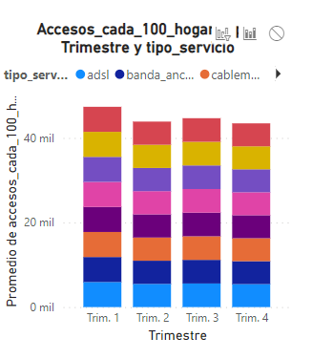
Análisis de las provincias
Variables del análisis en el periodo 2014 a 2022:
El tiempo se define por periodos bimensuales.
El número de habitantes por providencia
Cantidad de conexiones en las diferentes modalidades.
Ingresos de la región
Datos por provincia y datos nacionales
Tipo de servicios prestados por trimestre

Slide 7
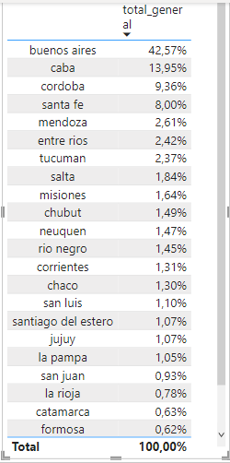
Situación Interna en Argentina
Argentina posee 23 provincias y solo 7 provincias equivalen al 80% del acceso al internet con cifras al año 2022. Esto equivale a un 30% de las provincias. Que pasa con las demás?

Slide 8
ANALISIS Y PROPUESTAS
Medición y control
Se establecerían KPIs que permitan llegar al objetivo de aumentar la penetración de internet en el país
KPIs
1. Penetración del internet
2. ARGU ( Ingreso promedio por usuario)
3. Incremento de uso de internet para nuevos fines
4. Apoyo a categorías de usuario con nuevo enfoque

Slide 9
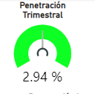
1 KPIs
% Penetración en Internet trimestral
El porcentaje de penetración de internet en Argentina se calcula con respecto a la diferencia de los trimestres del 2022

Slide 10
Estrategias para el aumento de penetración
Características:
Revisión de KPI en el pasado
Objetivo: Aumentar la penetración en un 2% en el trimestre
Indicador numérico
Plazo: dos trimestres
Meta: 2%
Monitoreo y medida
El objetivo no se logró se debe replantear por las condiciones actuales.
Se plantean soluciones alternas para su cumplimiento.

Slide 11
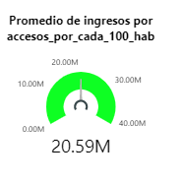
2 ARGU (acrónimo de Average Revenue Per User)
Características:
Periodo: mensual
Indicador numérico:
Ingresos totales por unidad de negocio/ por numero de unidades utilizadas, las cuales es variable de mes en mes
Propuesta de un plazo de 12 meses
Meta: aumentar los ingresos un 5%
Significa ingreso promedio por usuario.
Los factores de crecimiento:
Nuevos proveedores
Mejor tecnología
Otros costos de producción
Valores diferenciables por servicio con incremento por la calidad
Abarcar mas áreas y teniendo mas usuarios
ARPU alto indica gran cantidad de usuarios que realizan un gasto continuo, y viceversa.
El ARPU es un indicador fundamental como elemento en la toma de decisiones, especialmente en las comerciales para adoptar estrategias que ayuden principalmente en la fuerza de ventas, en la optimización de los recursos humanos y en la rentabilidad de la compañía.
Se logrará con permitir el ingreso al mercado de nuevos proveedores de servicio como por ejemplo: Tigo de Colombia.
Con normatividad que apoye las alianzas de países estratégicos como japón quienes están en capacidad de proveer infraestructura y tecnología al país. Esto dará valor agregado al servicio actual y los usuarios actuales podrán querer tener un mejor servicio por otro precio.

Slide 12

3. Incremento de uso de internet para nuevos fines (IUIN)
Características
Se clasifican y suman los usos de hogar, empresarial, escuelas, ferias de empleo y bibliotecas publicas:
Empleo
Capacitación o conocimiento
Emprendimientos en hogares
En este caso, se medirá el aumento del uso del internet así:
Periódica mensual
Usos de internet en regiones que usan poco internet
Empleo
Capacitación o conocimiento
Emprendimientos en hogares

Slide 13

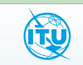
4.Incremento educacional en el uso del internet
Recursos
Población Objetivo
Hombres y mujeres
Aprovechar el programa que tiene ITU dirigido a los jóvenes y darle mas impulso nacional con el fin de aprovechar la infraestructura existente y potencializar los usuarios entre 15 y 24 años.
Mejorar en las escuelas el proceso de aprendizaje teniendo apoyo de las personas que donaran su computador “obsoleto” pero funcionable para aquellos que no tienen nada pero les servirá para iniciar su uso
Mayores de 15 años (ONU)
Mayores a 7 años con control parental y de maestros
Recursos
International Telecommunication Union (ITU)

Slide 14

A QUIEN DIRIGIRSE?
A los nuevos usuarios en las provincias más pequeñas que tienen más posibilidades de acceder a internet con las propuestas que se presentarán al final de esta exposición.
Infraestructura de telecomunicaciones de la plataforma existente:
Se plantea reutilizar la infraestructura obsoleta de las regiones para llevar a las mas pequeñas.
Nuevas políticas que apoyen las provincias y pequeños negocios

Slide 15
Reducción costo de infraestructura en lugares inferiores al 1% de internet
Reutilizando la red que se tiene obsoleta para áreas que tienen capacidad para pagar mejores servicios y pasarla a áreas que no tienen ningún servicio esto permitirá que mas personas puedan acceder a conexiones de Internet.
Promoción de la conectividad rural: ha desarrollado programas para promover la conectividad en zonas rurales y remotas del país, incluyendo la implementación de proyectos de conectividad comunitaria y la creación de zonas económicas especiales para el desarrollo de tecnología.
Fomento al emprendimiento: crear programas y fondos de apoyo al emprendimiento y la innovación tecnológica, lo que ha permitido el desarrollo de startups y empresas que ofrecen servicios de internet y tecnología.

Slide 16
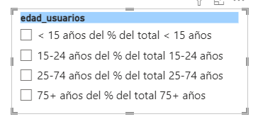
4. Apoyo a categorías de usuario con nuevo enfoque
Características:
Cambio de mentalidad
Objetivo: Lograr una conectividad digital significativa para que tengan una posibilidad de disfrutar de una experiencia en línea segura, satisfactoria, enriquecedora, productiva y asequible
Periodicidad medición: semestral
Plazo: 2 años
Meta: incremento 5%
Campañas para una transformación digital dirigida por edades:

Slide 17
Mantener a los clientes de mayor valor desarrollando ofertas que les atraigan específicamente
Creación de programas de inclusión digital: como lo hizo argentina en el año 2014 en el cual creo el programa:
Desarrollado programas de inclusión digital para promover el acceso a internet y a tecnologías de la información entre comunidades marginadas y de bajos ingresos. Estos programas incluyen subsidios para la compra de equipos, capacitación en habilidades digitales y la implementación de puntos de acceso a internet gratuito en áreas públicas.

Slide 18
Conclusiones
Las estimaciones resultantes para este indicador son útiles para revisar el progreso de la Sociedad de la Información y permiten monitorear y formular estrategias para la prevención de una nueva forma de exclusión socioeconómica llamada brecha digital.
Al poner a disposición esta infraestructura de fibra en desuso puede ser beneficiosa para las regiones donde se encuentra, mejorando la conectividad, reduciendo costos, fomentando la competencia y estimulando la innovación.
Con internet Se puede atraer a más empresas a invertir en estas zonas y mejorar la economía local.

Slide 19
Este es un ejercicio de prueba de habilidades – ficticio
Es importante tener en cuenta que estos datos son solo estimaciones y pueden variar según la fuente consultada.
Además, es posible que haya diferencias en la definición de lo que se considera
"penetración de internet" u otros conceptos entre diferentes países y fuentes.

Slide 20
Noticias y Estadísticas
Analizaré el crecimiento del sector a través de varios KPIs que he planteado con los datos de varias fuentes de información que se ha obtenido de las páginas de:
Estadísticas
Noticias del sector
INDEC Instituto Nacional de Estadística y Censos
Banco Mundial
Cepal Comisión Económica para América Latina
ENACOM Ente Nacional de Comunicaciones
ITU Internacional de Telecomunicaciones
FMI Fondo Monetario Internacional
BBC
CEPAL
Digital 2022: Global Overview Report" de We Are Social y Hootsuite
ARSAT es la empresa estatal de telecomunicaciones de Argentina
Encuesta Permanente de Hogares (EPH) de ENACOM.
ARG

Slide 21
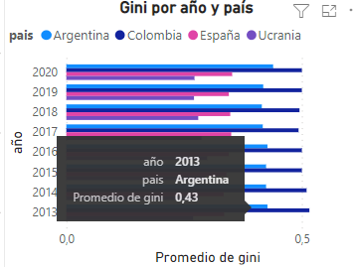
Solo CABA y provincia de Bs. As es la mas adelantada.
El índice Gini mide es una medida utilizada para evaluar la desigualdad en la distribución de ingresos o riqueza dentro de una población. Se calcula en una escala de 0 a 1, donde 0 representa una distribución perfectamente equitativa (donde todas las personas tienen los mismos ingresos o riqueza) y 1 representa una distribución completamente desigual (donde una persona tiene todo el ingreso o riqueza y los demás no tienen nada). En Argentina es del 0.43 en 2013 y aumento a 0.44 en el 2020.

